Slide 1
Email Security
15 Years Strong
Hideki Murakami
GSSO GSP CSE
July 2016

Slide 2

Email セキュリティ マーケットについて
Email セキュリティ マーケットの転換期
クラウド Email Security は、加速的に成長している。
  6 四半期連続で、2桁成長 – Security Business Group (SBG) で最も成長している分野の１つ
McAfee は、email security market から撤退
Proofpoint は、完璧では無い事を示した。
Ciscoは、引き続き差別化を実施していきます！

Slide 3
標的型攻撃による、マルウェア／ランサムウェア感染
Web や Email による誘導
感染、コントロール
Malware & Botnet Infrastructure
ファイル
ダウンロード
不正なサイト or 悪意のある広告（Malvertising）
エクスプロイト or フィッシングドメイン(DGA)
Web リダイレクト
C2 Callback
Angler
Web
リンク
Nuclear
フィッシング、スパム
Rig
Ransomware,
Malware感染
Email に添付されたファイルを実行

Slide 4
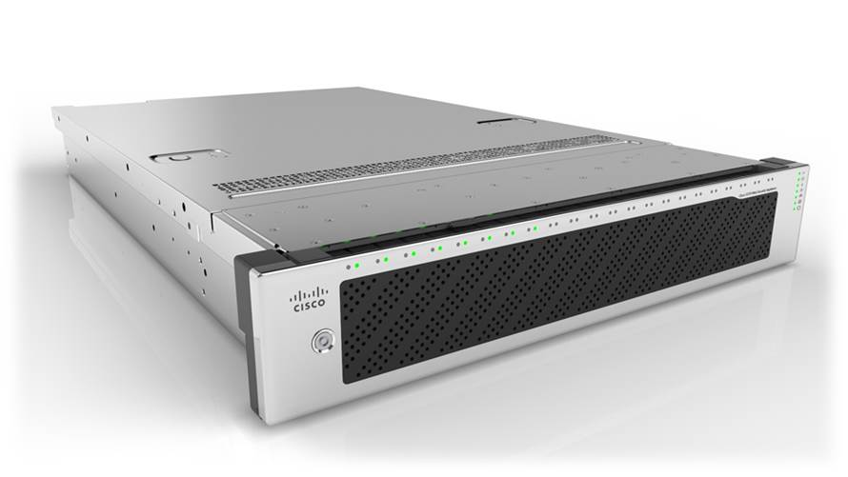
Cisco® Email Security
Talos
CES
Cloud
Appliance
Virtual
Before
During
After
メール
レピュテーション
メールフロー
ポリシー
受信者
コントロール
ファイル
サンドボックス
受信メール
アンチスパム
アンチウイルス
ファイル
レピュテーション
コンテント
コントロール
アウトブレイク フィルター
ファイル
レトロスペクティブ
X
X
X
X
X
X
X
本社
マネージメント
Before
X
During
送信メール
X
X
X
管理者
メールフロー
ポリシー
レポーティング
アンチスパム
アンチウイルス
DLP対策
暗号化
メッセージ トラック
Allow
Warn
Block
Partial Block
Notes:
Cisco Email security provides protection across the attack continuum.
Before an attack with Reputation Filtering,
During an attack with Signature, Antivirus and spam scanning; URL scanning; File reputation; and sandboxing
And after an attack with continuous retrospection – the ability to identify malicious malware that crossed the wire undetected.

Slide 5
セッションの主な目的
本セッションの終わりには、下記の事が理解できます:
AsyncOS 10.0 リリースの新機能リストとベネフィット
DLP engine の変更についてお客様へ説明できる
お客様にCESとOffice 365 統合の位置づけとマイグレーション
x90シリーズハードウェアでサポートされるソフトウェアリリース

Slide 6
Agenda
15年間の変遷!
AMP 情報
x90 シリーズ
AsyncOS 10.0 の紹介
Encryption アップデート
CES / O365 アップデート
DLP Vendor アップデート
dCloud 情報

Slide 7
Agenda
15年間の変遷!
AMP 情報
x90 シリーズ
AsyncOS 10.0 の紹介
Encryption アップデート
CES / O365 アップデート
DLP Vendor アップデート
dCloud 情報

Slide 8

15年間の変遷…
IronPort の長い歴史
2000年に設立、2007年にCiscoによって買収される。 2005年からMQ Leader。
製品とテクノロジーポートフォリオは、拡張してきた：
  SenderBase は、SensorBase へ成長： WSA の WBRS 開始
  Global IPS Reputation と Botnet Traffic Filter 開始
  Cloud Email Security services 開始
  買収企業の技術統合: Sourcefire AMP
  OEM ハードウェアから Cisco UCSへの変更と仮想システム
  多くのOEMリレーションシップとパートナーシップ: Zix Corp, Totemo, Commvault, Vade Retro, RSA, Lexmark Enterprise Software, and Digital Guardian

Slide 9
15年間の変遷…
競合の出現と消滅！
Postini – Google によって買収され、ユーザをGoogle Appsへ移行。
Tumbleweed – Axway によって買収され、 姿を消した。
Microsoft – Anti-Spam 製品は、販売終了。 オンライン Anti-Spam サービスは、Hosted Exchange と Office 365 services へ移行
McAfee – 製品は持っていたが、Secure Computing と MX Logic を買収。 しかし、Anti-Spamマーケットから撤退した。
Proofpoint – Sigaba を買収。 すべてのオンプレミス製品を終了し、クラウドのコンポーネントを保持。
Emailセキュリティのマーケットは、クラウドサービスへのマイグレーションがスタート

Slide 10
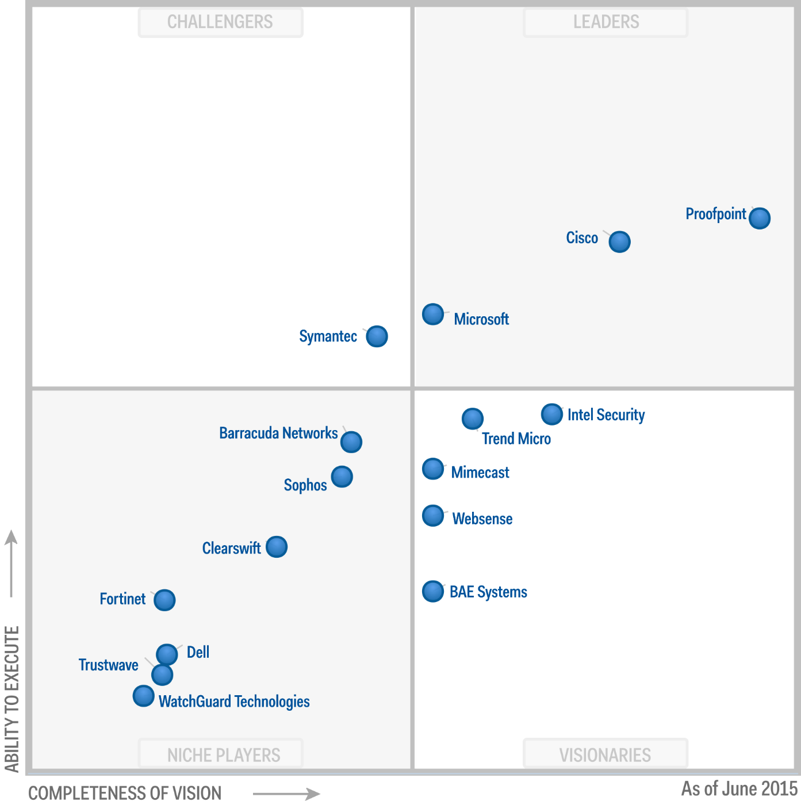
2015 Magic Quadrant: Secure Email Gateway
Cisco(Leader)

Slide 11






競合の置き換え案件
Recent Wins!
Proofpoint Displacement Dell + EMC CES, Premium Bundle, AMP $2.8M 210K seats | Proofpoint Displacement Cox Health CES, Inbound Bundle, AMP $465K 10K seats
Microsoft Displacement Dept. of Homeland Security ESA, Inbound Bundle $2.1M 350K seats | Proofpoint Displacement Verisign ESAv and AMP on ESA $100K 1.1K seats

Slide 12
Agenda
15年間の変遷!
AMP 情報
x90 シリーズ
AsyncOS 10.0 の紹介
Encryption アップデート
CES / O365 アップデート
DLP Vendor アップデート
dCloud 情報

Slide 13
What’s New?
AMP 情報
ファイルアップロード制限
Model | Reputation Queries/Sec | Daily upload Limits
C100V |  | 100
C160 | 5 | 100
C170 | 5 | 150
C190 |  | 200
C300V |  | 300
C360 | 7 | 200
C370 | 7 | 250
C380 | 13 | 450
C390 |  | 450
C600V |  | 600
C660 | 13 | 500
C670 | 13 | 500
C680 | 25 | 1000
C690 |  | 1000
X1060 |  | 1000
X1070 |  | 1000
ESAは、クラウド分析用のファイルアップロード 制限がある
仮想ESAは、 VLN(仮想ライセンス番号) に よって、１日最大1000アップロードに制限される
ファイルのPre-classification が導入された
http://www.cisco.com/c/dam/en/us/td/docs/security/content_security/content_security_general/Content-security-file-reputation-and-analysis-criteria.pdf

Slide 14
Agenda
15年間の変遷!
AMP 情報
x90 シリーズ
AsyncOS 10.0 の紹介
Encryption アップデート
CES / O365 アップデート
DLP Vendor アップデート
dCloud 情報

Slide 15
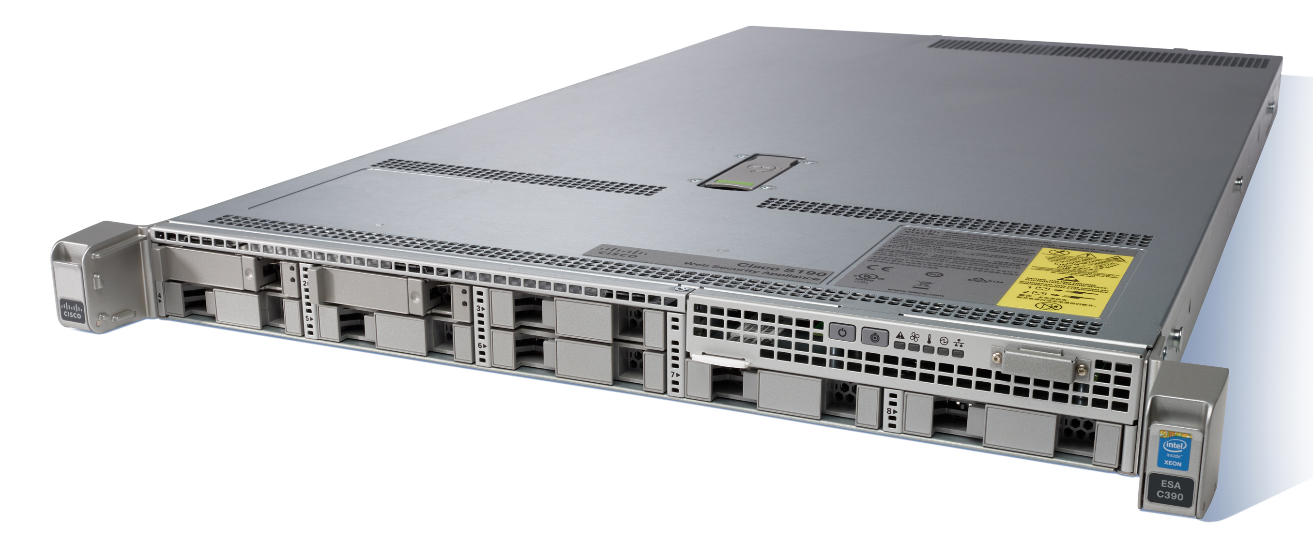
What’s New?
x90 シリーズ
ハードウェア
x90 シリーズ は、唯一デバイスで動くソフトウェアとしてAsyncOS 9.1.2 と一緒に登場した。
すべてのデバイスで動作する今後のバージョンでサポートされる予定:
9.7.2 メンテナンスリリース予定日：2016年6月中旬
AsyncOS 10.0 のリリース予定日：2016年5月末
それまでは、x90アプライアンスは別々のクラスターとして動作
Product Line | Deployment | Models
Cisco® Email Security Appliance (ESA) | Enterprise | C690/C690X
 | Midsize Office | C390
 | SMB & Branch | C190
Cisco® Content Security Management Appliance (SMA) | Enterprise | M690/M690X
 | Midsize Office | M390/M390X
 | SMB & Branch | M190

Slide 16
Agenda
15年間の変遷!
AMP 情報
x90 シリーズ
AsyncOS 10.0 の紹介
Encryption アップデート
CES / O365 アップデート
DLP Vendor アップデート
dCloud 情報

Slide 17
10.0.x サポート機能リスト
Feature | Description
URL Logging in Message Tracking | メッセージトラッキングでレピュテーションとURLカテゴリーコンテンツフィルタに違反するURLを含める
Message Language Detection | 設定されたコンテンツフィルタアクションで利用するためのEmailメッセージ言語を決定する （Bounce Message等）
Message Digest Modification | スパム通知メッセージのメッセージサブジェクトを抑制
Mailbox Auto Remediation w/O365 | あとでマリシャスとわかったOffice 365 ユーザのInboxにある添付ファイル付きEmailに対して、アクションをとるためにAPI コールとAMP レトロスペクティブを利用する
Improved AMP Reporting | AMPエンジンによって識別された脅威の可視化
SAML Authentication | SMAエンドユーザ スパム隔離アクセスにSAML経由で企業認証情報を活用
Updateable ClamAV | AsyncOSアップデートから、 updater service と 個別の ClamAV engine アップデートを利用する
Spam Submission Tracking Portal | カスタマーのスパム提出をトラッキング、Ciscoへ送信したメッセージのユーザビリティ

Slide 18
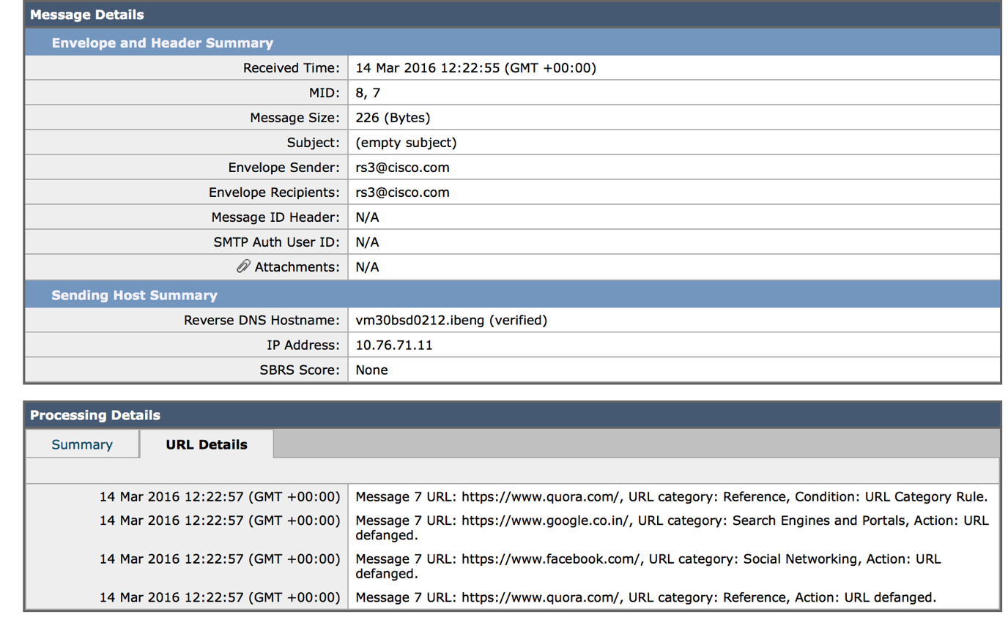
URL Logging in Message Tracking
Business Case and Overview
Eメール管理者に、より多くのリライトされたURLの可視性を提供
URL詳細タブへのアクセスを制限可能
含まれる項目:
リライトされたURLのリスト
URL レピュテーション / カテゴリ情報
実行されたアクション (リライト, リンク無効化, リダイレクト)

Slide 19
Message Language Detection
Business Case and Overview
特定のフッターを配置したり、メッセージ内の言語に基づいてアクションを取る
  例） 日本語で書かれたメッセージの場合、日本語のバウンスメッセージにする
競合（Proofpoint）の同等機能が必要となった
Message Language Detection 機能は、管理者が検出された言語に基づいてポリシーとアクション設定が可能:
言語ベース フッター、暗号化プロファイルなどを設定するために、メッセージフィルターとコンテンツフィルターを使用
オリジナルメッセージの言語に基づき、カスタマイズされたバウンスと免責条項メッセージを送信

Slide 20
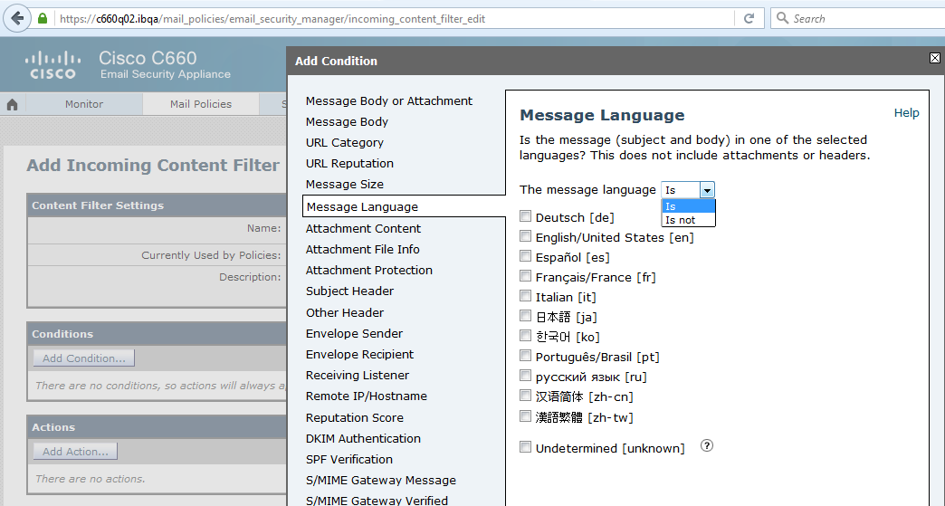
Message Language Detection
Overview and Content Filter Condition
11の言語をサポート（日本語も）
ESA は、subject とメMessage bodyの先頭 500 バイト を抽出
メッセージの最も可能性の高い言語を返す

Slide 21
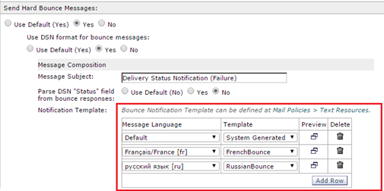
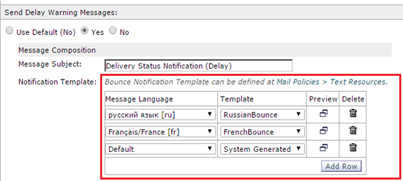

Message Language Detection
Customized Bounce Messages
Language detection 機能では、送信者にカスタマイズされたバウンスメッセージを送信するために利用することができる。
Hard Bounce と Delay Warning メッセージをサポート
ロギングで、Language detection をサポート

Slide 22
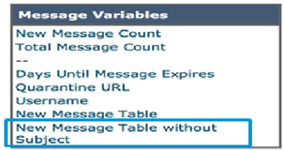
Message Digest Modification
Business Case and Overview
この機能は、管理者はスパム検疫メッセージのSubjectを抑制できる。 （アジアのどこかの国で新しい法令遵守で必要となった）
Subjectを削除すると、ユーザが興味でメッセージをクリックしてしまうリスクを低減する。
メール送信者からの正常なメッセージを探すためにFromフィールドは表示される。

Slide 23
Mailbox Auto Remediation
Business Case and Overview
競合他社との差別化
vs. Proofpoint
ESA/ESAv のAMPエンジンは、ファイルが検出を免れてユーザのInboxに配信されても、管理者に知らせるためにレトロスペクティブレポートとアラートを提供する事ができる。
この機能は、ユーザのInboxから関連するメッセージとマリシャスな添付ファイルを隔離するためにAPIコールを使ってOffice365 Cloudと相互通信するよう、ESA/ESAvの設定を可能にする。
この自動化は、検出を免れたメッセージ添付ファイルの発見時に取るべき早いアクションを可能にする。

Slide 24
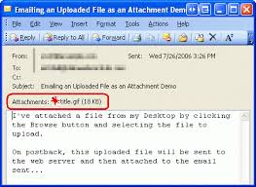
動作概要
Mailbox Auto Remediation
トークンリクエストとレスポンスのためのアプリケーションとAzure ADのコミュニケーションチャンネル
Azure AD ログイン
AMP
アプリケーション登録
添付ファイルがマルウェアと判明
生成されたクライアントIDを保存
添付ファイルは、クリーン
Office 365
添付ファイルがマリシャスかどうか、AMPに問い合わせ
証明書と生成されたクライアントIDを設定
CES
EメールをO365へ配信
管理者がEメールの添付ファイルに対してアクション（削除など）
ファイルが
添付された
Eメール

Slide 25
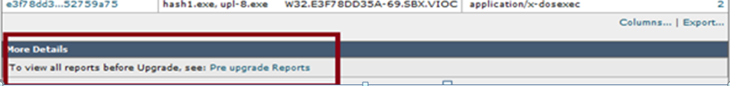
Improved AMP Reporting
Background, Business Case, and Overview
フィールドのフィードバックに基づき、AsyncOS 10.0 リリースからAMP Reporting機能が改善および変更され、より多くの情報、脅威へのより明確な洞察、意図したメッセージ受信者、それらの処理についてレポートされるようになった。
ファイル名とメッセージトラッキングへのリンクが既存のレポートに追加され、Advanced Malware Protection reportのSHAリンクがクリックされた際の新しいFail Detail レポートが追加された。
以前のバージョンからのレポーティングデータは、まだ利用可能ですが、レポーティングページの下部に、legacy Pre-upgrade Reports pageがリンクされています。

Slide 26
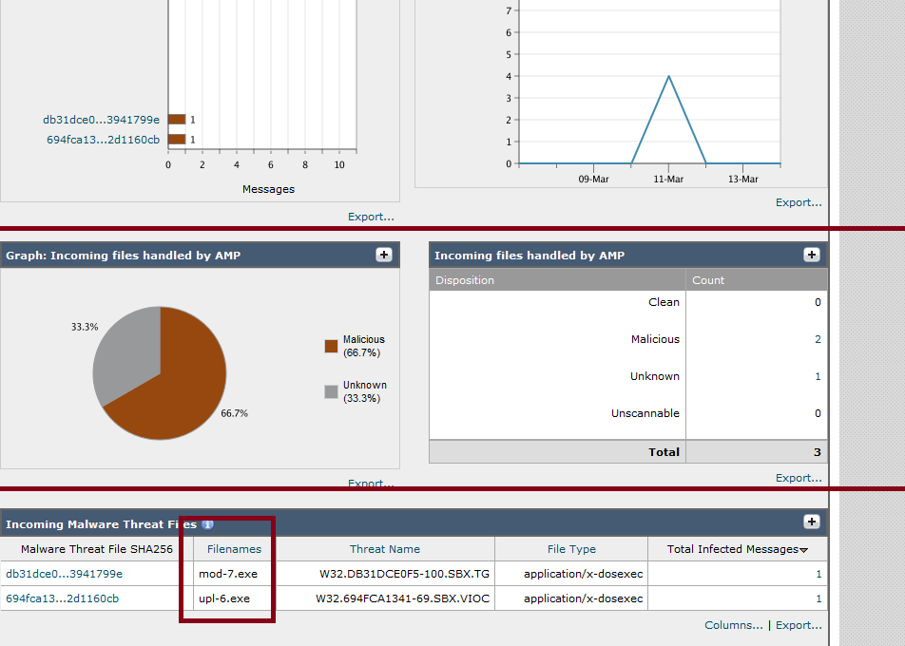
Improved AMP Reporting
Advanced Malware Protection Report
改善点:
ファイル名の新しいカラムが追加された。
Sha256で、新しくFile Analysis reportへのリンクが追加
メッセージの番号をクリックすると特定ファイルのメッセージトラッキングが表示する

Slide 27
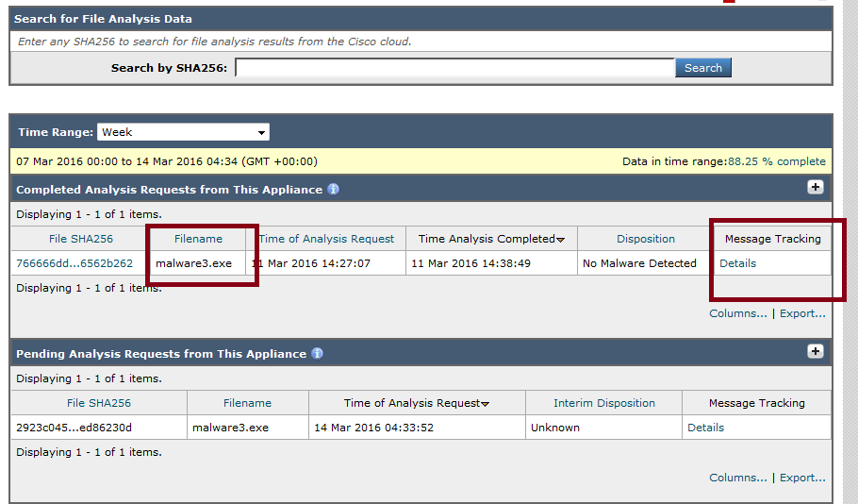
Improved AMP Reporting
File Analysis Report
File Analysis Report page でも同じ変更がされています:
Completed Analysis
Pending Analysis

Slide 28
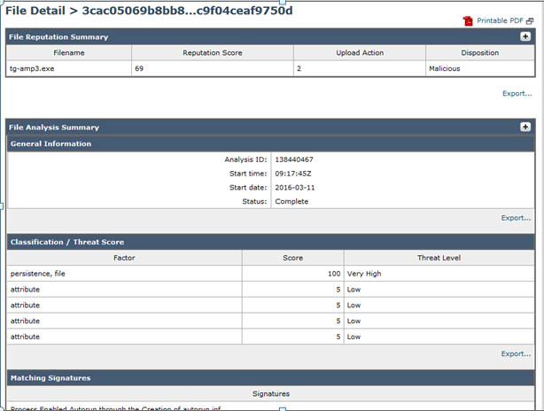
Improved AMP Reporting
File Detail Report
ファイル用のSHAリンクをクリックするとFile Detail Reportが表示する
Classification/Threat Score と Matching Signatures セクションは、容易に理解できるデータを作成するためにマージされる。

Slide 29


SAML Authentication for EUQ
Background, Business Case, and Overview
SAML authentication は、クラウドセキュリティカスタマーのために、corporate credentialを使ってスパム検疫で容易に安全な方法でエンドユーザ認証を提供する。
カスタマーが必要とした場合、SAML は、LDAP認証あるいはハッシュURLの代替として controlled authentication 経由で追加されたセキュリティを追加します。
AsyncOS 10.0 release は、下記のSAML IdPをオフィシャルにサポートする予定
Microsoft ADFS
Ping Identity’s PingFederate

Slide 30

Updatable ClamAV Engine
Background, Business Case, and Overview
AsyncOS 10.0 以前、ClamAVエンジンは、アップデータサービスの一部では無く、AsyncOSのアップグレードと一緒に行う必要があった。 そのため、ClamAVを新しいバージョンにするためにESA/ESAvのアップグレードに伴うテストとスケジュールが必要だった。
OSアップグレードからプロセスが分離され、アップデータサービスが使えるようになり、ClamAVエンジンは、Anti-Spam, Anti-Virus や PXE engine と同じ方法で容易にアップグレード可能になる。
ステータスは、AMPログにロギングされ、ampstatus CLI command で表示される。
    <CLI sample>
    mail.example.com> ampstatus
    Component Version Last Updated
    AMP Client Settings 1.0 Never updated
    AMP Client Engine 1.0 Never updated

Slide 31
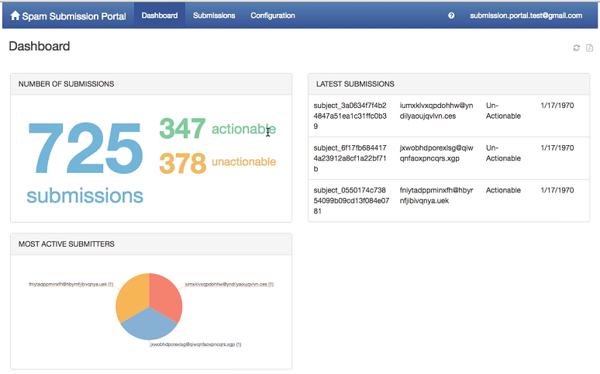
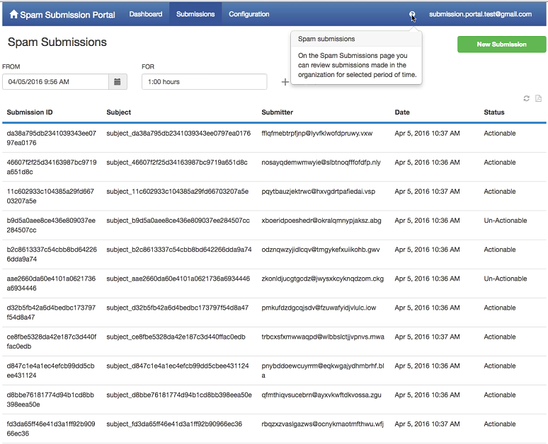
Spam Submission Tracking Portal
Background, Business Case, and Overview
現状では、TACにコールしない限りサブミッションの可視化は提供されない
この機能は、提出されたメッセージが実用、実用で無いおよびレポーティングの可視化を提供する。
それにより、TACの負荷を軽減させ、顧客満足度が向上する。
開始スケジュールは、2016年7月

Slide 32
Agenda
15年間の変遷!
AMP 情報
x90 シリーズ
AsyncOS 10.0 の紹介
Encryption アップデート
CES / O365 アップデート
DLP Vendor アップデート
dCloud 情報

Slide 33

Encryption Update
Upcoming CRES 5.0 Release
Feature | Description
Responsive UI | モバイルデバイスに最適化されたスクリーンサイズを提供 （簡単にスクロールして読む事ができる）
Social login | 受信者のsocial login credentialを利用して暗号化されたメッセージのオープンをサポート
Rich text support for Reply and Compose pages | 新しいエディターのWebSafeでメール作成と返信、復号時のblock-level HTMLフォーマットを使用してメッセージボディの表示/編集を提供
Increase message edit text box on Secure reply | モバイルデバイスのセキュアリプライに、より大きなメッセージ編集Boxを提供する事で、UIを改善
SAML authentication for Outlook plugin | セキュアEmailメッセージ(Decrypt, Compose, Reply and Forward)のためにSAML credentialを利用し、Outlookユーザを認証する機能を提供
Improving CRES migration tool | IEAからCRESへのマイグレーションのためにカスタムアドレスブックをサポート

Slide 34
Agenda
15年間の変遷!
AMP 情報
x90 シリーズ
AsyncOS 10.0 の紹介
Encryption アップデート
CES / O365 アップデート
DLP Vendor アップデート
dCloud 情報

Slide 35
CES / O365 Update
New CES Pricing, Tiers, and Bundles
Office365 ユーザを保護するため、Cisco Security（ＣＥＳ）を提案：
バンドル価格： 17-34% lower
100-199 と 200-499 user account の新しいバンドルを追加
CESの Inbound と Premiumで新しいバンドルが利用可能
  バンドルは、コスト管理を支援するためAnti-Virusを除外
  Microsoft は、Office365で３つのAnti-Virusベンダーを利用している
既知のVirusは問題では無い。 フィッシング、標的型攻撃への対策が必要
  AMP と Outbreak Filterのポジション
  AsyncOS 10.0 の新機能で、レトロスペクションのAuto RemediationはO365のキーアイテムとなる

Slide 36

CES / O365 Update
New Data Centers
99.999% Uptime
Calgary
London
ジオ・リダンダント クラスター
Toronto
Germany
Amere
DCロケーションの選択
Santa Clara
Nevada
既存 DC
構築中
予定された拡張サイト
Australia

Slide 37
Agenda
15年間の変遷!
AMP 情報
x90 シリーズ
AsyncOS 10.0 の紹介
Encryption アップデート
CES / O365 アップデート
DLP Vendor アップデート
dCloud 情報

Slide 38

DLP Vendor Update
Digital Guardian
Digital Guardianは、マサチューセッツを拠点とするデータ保護にフォーカスした企業：
Is a Gartner MQ leader in the DLP space
Has over 2 million agents deployed worldwide protecting 52 Million Terabytes of sensitive data
Is trusted daily by over 250 of the largest brands across 54 countries with deployments as large as over 300,000 agents
Protects 7 of the top 10 patent holders and 5 of the top 10 auto companies globally
Can scale massively covering up to 250,000 employees using a single management server
Covers a broad customer base in energy, financial services, government, manufacturing, healthcare and life sciences, and technology

Slide 39
DGのアーキテクチャ実装
テキスト
抽出
DLP
分析
ポリシー
エンジン
メッセージ
アクション
定義されたフィルタ
DG DLP SDK
Cisco to create
Targeted for AsyncOS 10.5
シスコは、違反の重要度にマッチしたDLPポリシーを識別するためのポリシーエンジンを提供
DG は、RSA DLPと同等の検出機能を提供 - パターン、ディクショナリーと事前定義エンティティ
DLP ポリシー作成はESAに残存し、レポーティングはESAあるいはSMAに残存する

Slide 40
機能比較（RSA vs. Digital Guardian）
Feature | RSA | DG | Notes
Policy Configuration using ESA UI | ✓ | ✓
Regular Expression support | ✓ | ✓
Dictionaries (e.g Drugs, Words, Names) | ✓ | ✓
Pre-defined policy templates(e.g. HIPAA, PCI, SOX, GL) | ✓ | ✓
Policy Entities (e.g. Credit Card Number, SNN number) | ✓ | ✓
Customized Policy Creation | ✓ | ✓
Reporting and tracking on ESA | ✓ | ✓
Support for non-US DLP requirements | ✓ | ✓

Slide 41

統合スケジュール
1HCY16 –
  ESAに、DG SDK をインテグレーション
  事前定義ポリシー、エンティティとディクショナリオブジェクトの完全なリスト
2HCY16 –
  パフォーマンスに関する微調整
  すべてのお客様に公開
  既存のRSAを利用しているお客様をDGへマイグレート
    Migration services?

Slide 42
Agenda
15年間の変遷!
AMP 情報
x90 シリーズ
AsyncOS 10.0 の紹介
Encryption アップデート
CES / O365 アップデート
DLP Vendor アップデート
dCloud 情報

Slide 43

dCloud Update
AsyncOS 9.7 Features
ターゲットは、2016年7月（Q4 FY16）：
AsyncOS 9.7 の新機能
  Graymail
  REST API
  Flexible Mail Policies
  他いろいろ!
2017年（FY’17） で新しいAsyncOSバージョンと機能が追加され、Podの数も追加される予定
ZCT encryption applianceが含まれ拡張される
  ZixPort と PXE エンベロープの最適な配信方法を使って送信される

Slide 44
Agenda
15年間の変遷!
AMP 情報
x90 シリーズ
AsyncOS 10.0 の紹介
Encryption アップデート
CES / O365 アップデート
DLP Vendor アップデート
dCloud 情報

Slide 45
まとめ
セッションでは、下記の内容をご説明しました。
AsyncOS 10.0 リリースの新機能リストとベネフィット
x90シリーズハードウェアでサポートされるソフトウェアリリース
お客様にCESとOffice 365 統合の位置づけとマイグレーション
DLP engine の変更について

